Slide 1
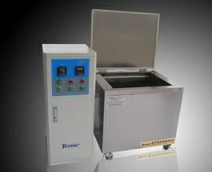
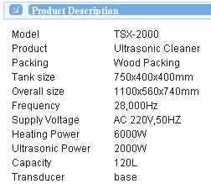

Equipo de Lavado Por Ultrasonido 120L
La limpieza por ultrasonidos es un proceso que utiliza métodos físicos de limpieza, como miles de cepillos pequeños para limpiar el interior y exterior de la superficie al mismo tiempo, los métodos tradicionales no pueden trabajar al interior de las piezas al mismo tiempo.
Una de las ventajas es la limpieza a bajo costo y la conservación de energía, En la actualidad, la mayoría de las personas que utilizan gasolina o diesel para partes pequeñas o componentes en estos procesos el factor de seguridad de operación es bajo, por lo tanto puede provocar un accidente fácilmente.
el uso de limpieza con las máquina de ultrasonido a base de agua, son muy útiles para reducir la probabilidad de accidente.
La vida útil de una máquina de limpieza por ultrasonidos es de diez años, los costos de limpieza método se puede dividir en dos, costos de uso y coste de consumo, menor a la limpieza con gasóleos o limpieza a alta presión de chorro de agua
Detergente por 25Kg
Principal: Calle 12 A No. 39 – 21 / Tel 3114782000
E-mail: bogota@dieselyturbos..com
Web page: www.dieselyturbos.com

